Slide 1
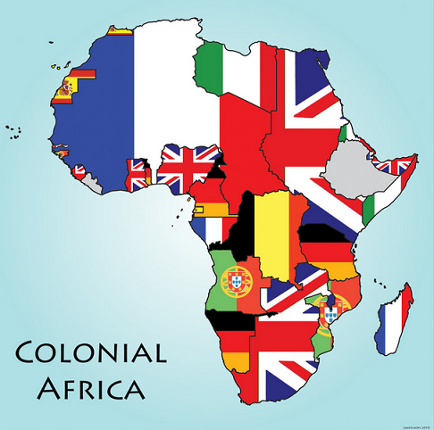
Imperialisme
Årsager og motiverne bag

Slide 2
Dagens plan:
Hvad lærte vi sidste gang – Oplysningstid, liberalisme, Industrialisering
Fra kolonialisme til imperialisme - Hvad sker der med europæernes kolonier i 1800-tallet?
Imperialismens motiver
PAUSE
4. Kapløbet om Afrika

Slide 3
POLITISK, ØKONOMISK OG SOCIAL UDVIKLING I EUROPA (DANMARK) I GROVE TRÆK 1500-1900
Ny ideologi:
LIBERALISME
Før 1500
1500-1700
1700-1800
1800-1900
Agraøkonomi
(Landbrugsøko.)
Økonomisk magt: Jordejere
Ejendomsret: Konge, adel, (kirke)
Agraøkonomi/merkantilisme
Økonomisk magt: Jordejere/handelsfolk
Ejendomsret: Konge, adel, (kirke)
Merkantilisme
(Handelsøkonomi)
Økonomisk magt: Handelsfolk
Ejendomsret: Konge, adel, (kirke)
Kapitalisme
(Marked/industri)
Økonomisk magt: Virksomheder
Ejendomsret: ALLE
Politisk magt:
Valgkongedømme
Politisk magt:
Enevælde
Politisk magt:
Enevælde
Politisk magt:
Demokrati/konst.monarki
Social struktur:
Stændersamfund
Social struktur:
Stændersamfund
Social struktur:
Stændersamfund
Social struktur:
Klassesamfund

Slide 4
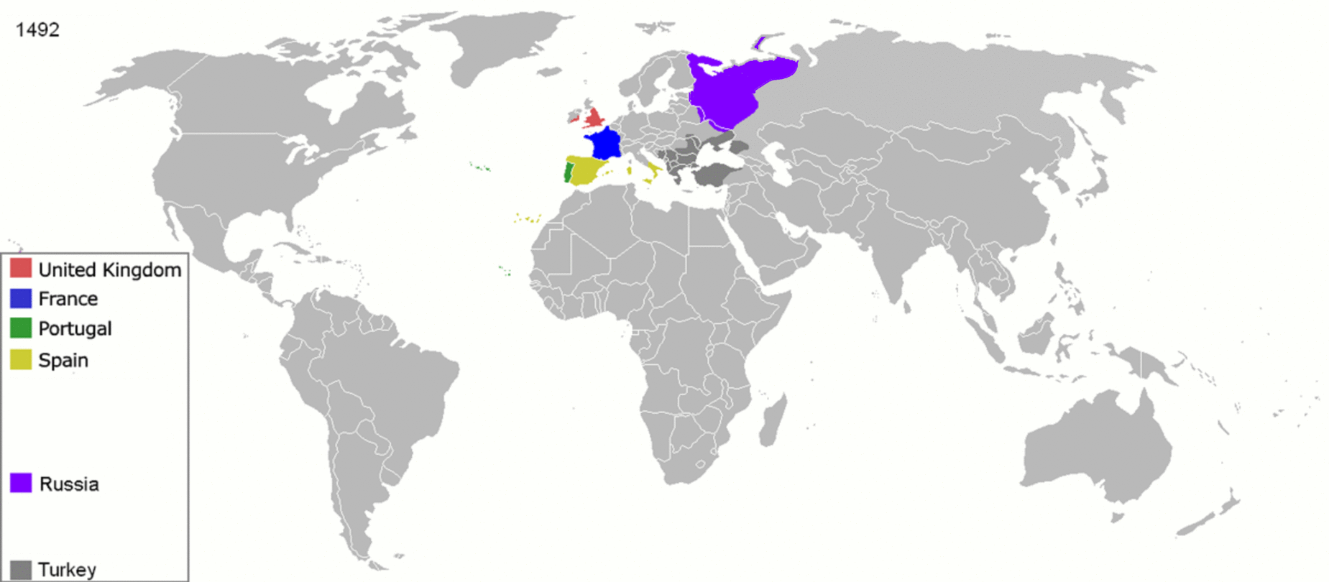

Slide 5
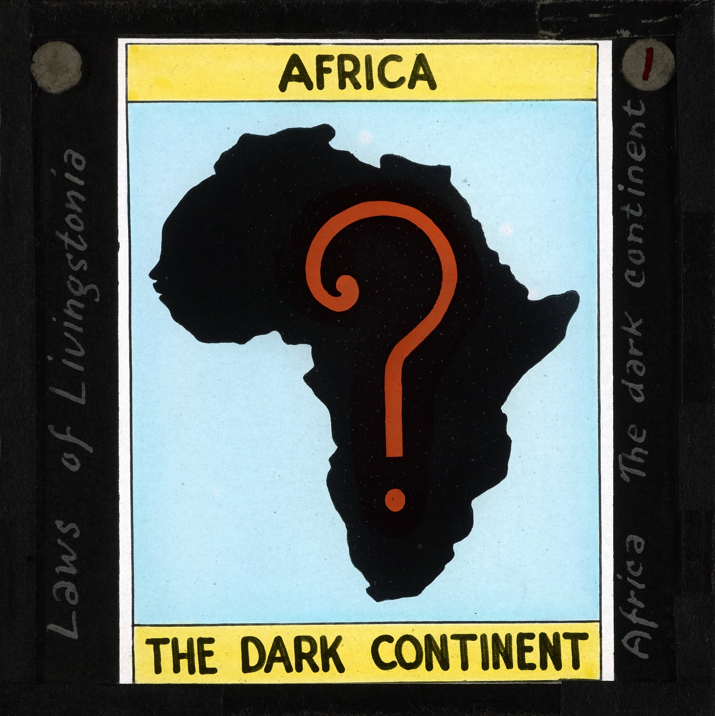

Slide 6
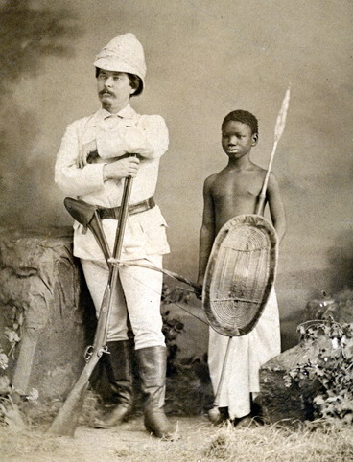
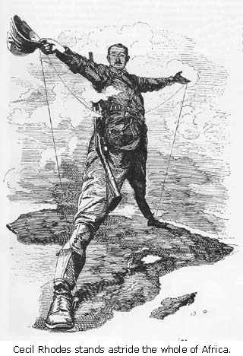
FRA KOLONIALISME TIL IMPERIALISME

Slide 7
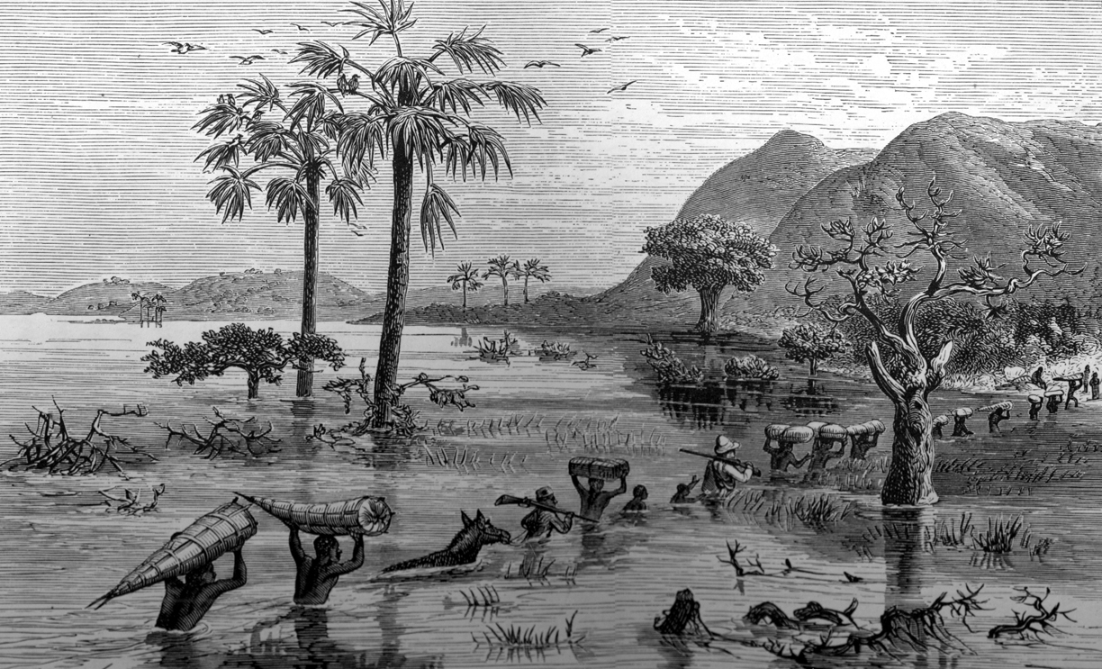
Hvilke tre typer motiver lå der bag den europæiske imperialisme?

Slide 8
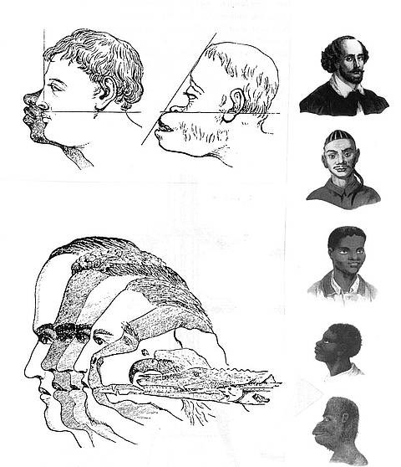

Slide 9
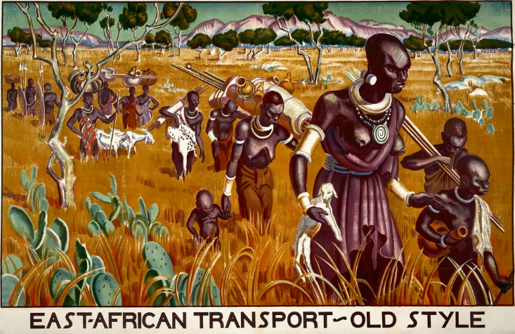

Slide 10
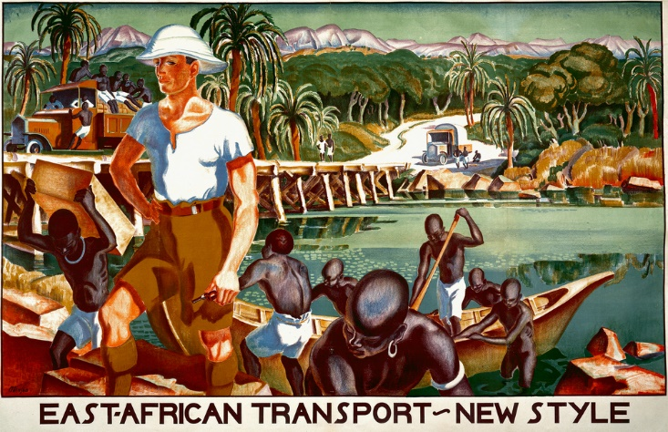

Slide 11
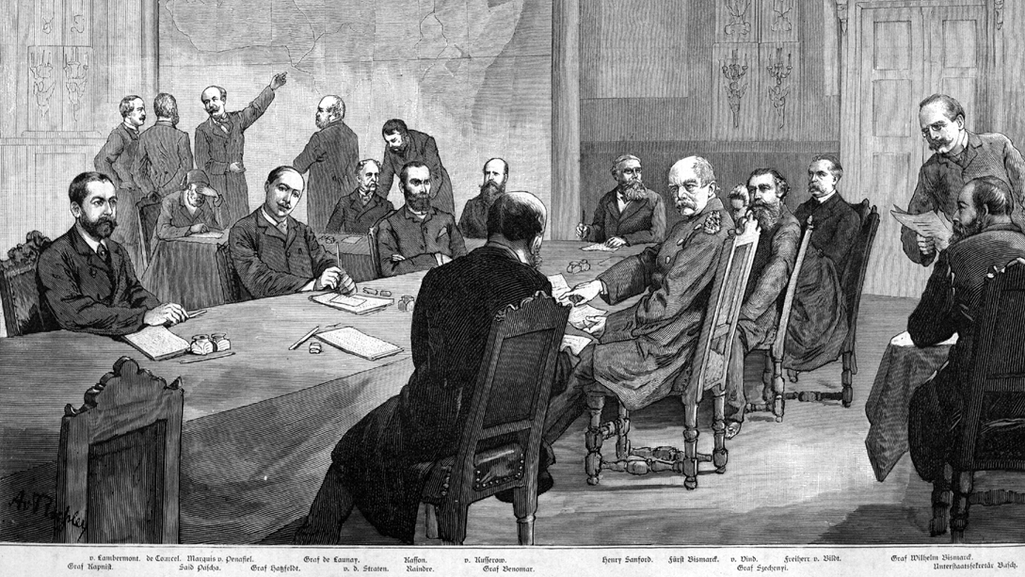
Kapløbet om Afrika

Slide 12
Kapløbet om Afrika
- Hvorfor opstod der er et ”kapløb” mellem mange europæiske lande om at få flest kolonier i Afrika i slutningen af 1800-tallet?
- Hvad var årsagerne til Berlinkonferencen i 1884-85? Hvad var konsekvenser af den?
- Hvordan opfattede de europæiske magter det afrikanske kontinent og de afrikanske samfunds status?

Slide 13
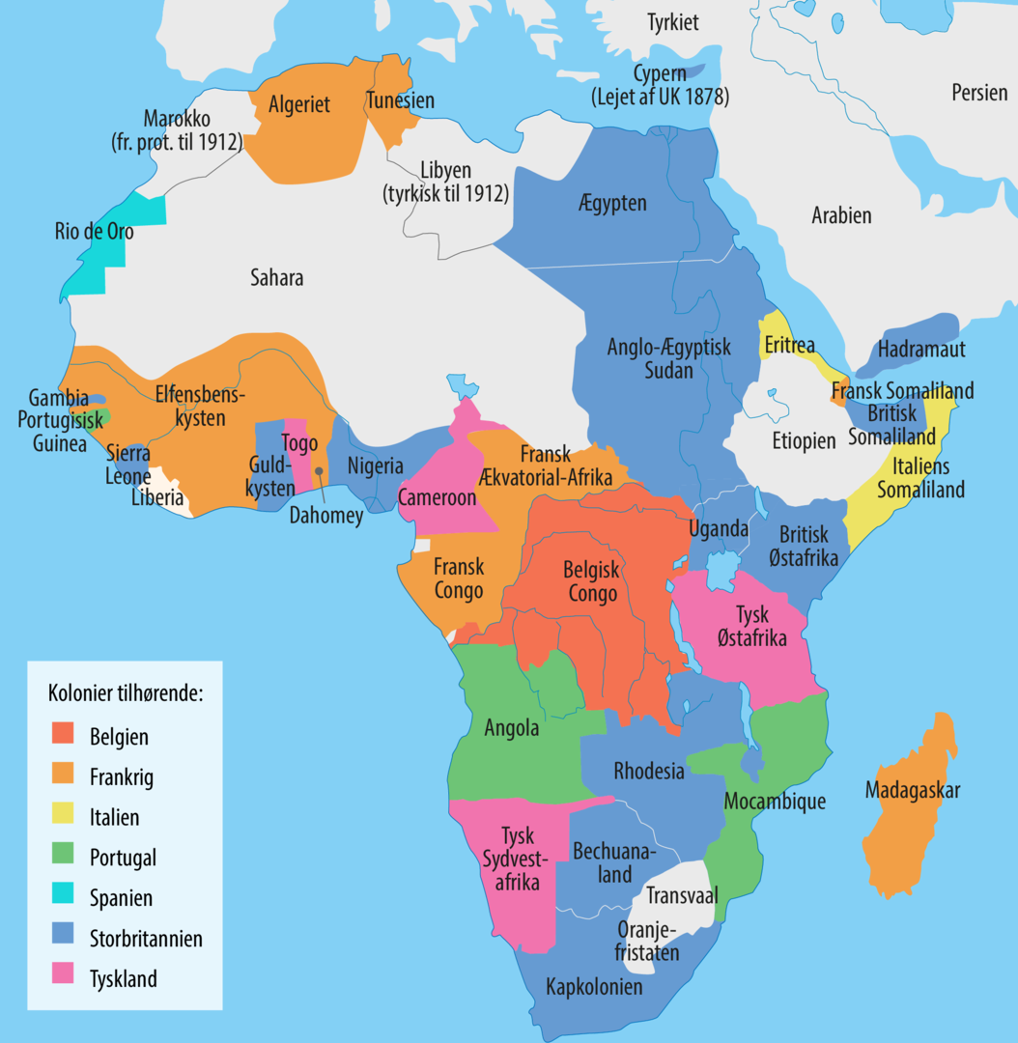
Afrika i slutningen af 1890’erne

Slide 14
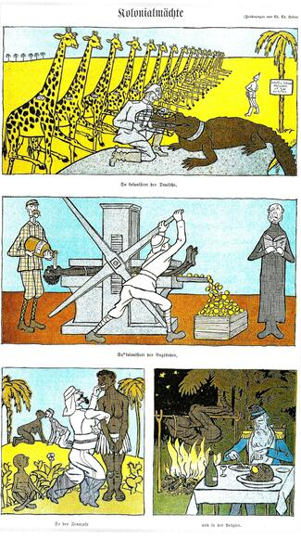

Slide 15
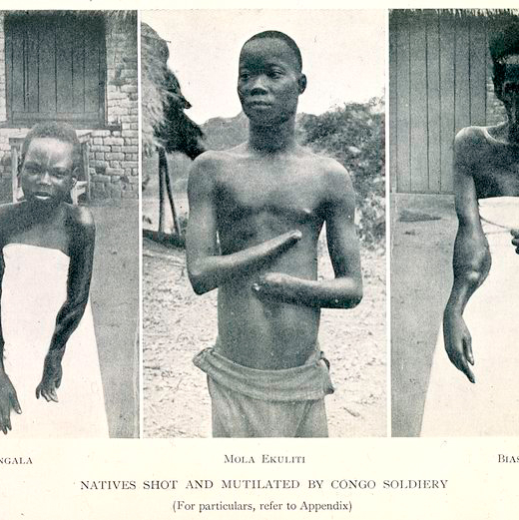
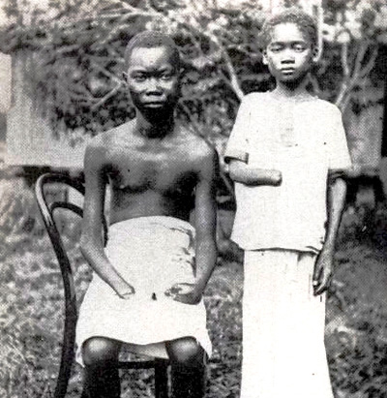
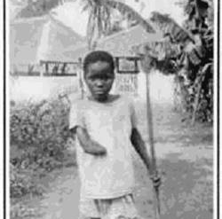

Congo
og gummiterroren

Slide 16
